Slide 1
Воспитатель Семёнова Л. В.

Slide 2
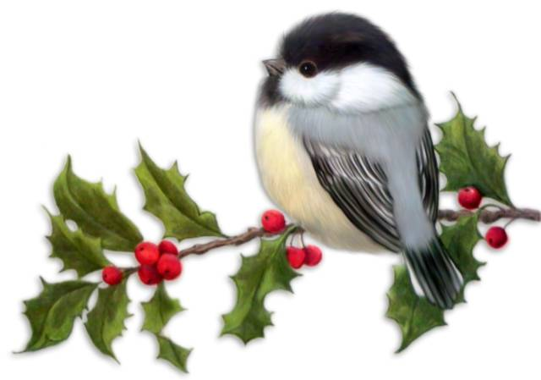
Зверята играли в прятки с синичкой.
Все спрятались. Смотрит синичка –
Чей-то хвостик из-за дерева видно.
«Чей хвост? Чей хвост?» – запела синичка.
Подскажи ей, помоги отыскать всех зверей.

Slide 3
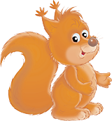
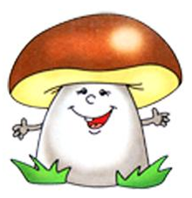
По веткам скачет, Да не птица. Рыжая, Да не лисица.

Slide 7
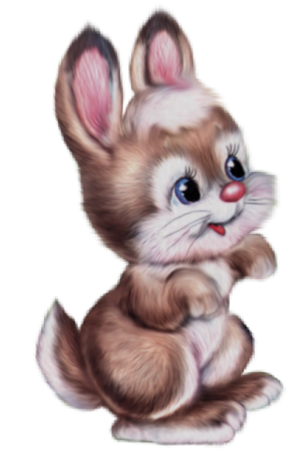
Комочек пуха,
длинное ухо,
Прыгает ловко,
любит морковку.

Slide 8
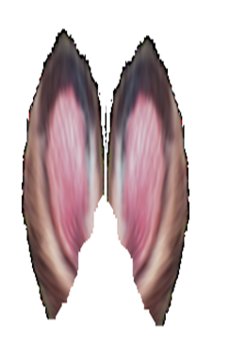

Slide 11
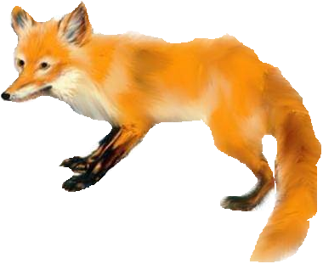
За деревьями, кустами, Промелькнуло будто пламя, Промелькнуло, пробежало... Нет ни дыма, ни пожара.

Slide 12
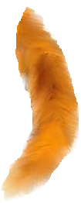

Slide 15
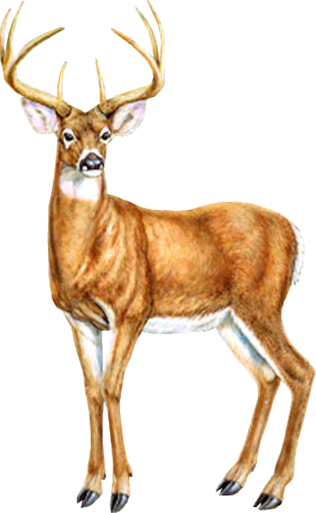
Трав копытами касаясь, Ходит по лесу красавец, Ходит смело и легко, Рога раскинув широко.

Slide 18
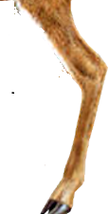

Slide 19
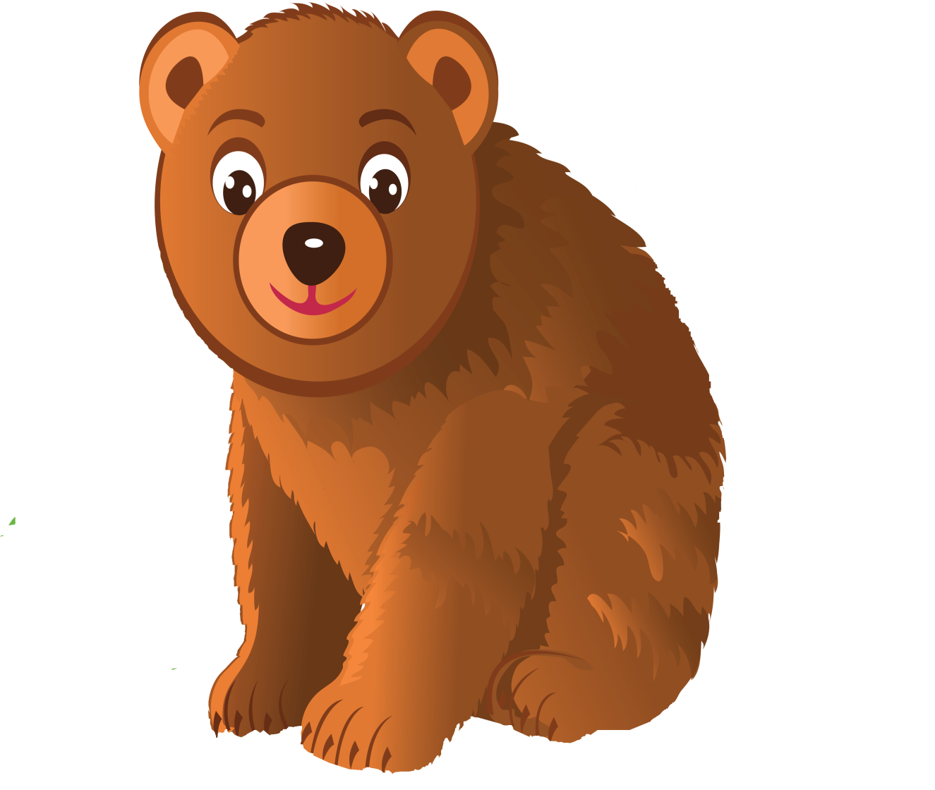
Летом ходит без дороги Возле сосен и берез, А зимой он спит в берлоге, От мороза прячет нос.

